Slide 1
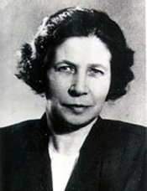
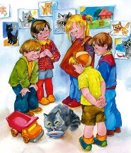
Своя игра по рассказам Валентины Осеевой

Slide 2
Биография В.А. Осеевой
До первого дождя
Хорошо или плохо
Подарки
10
10
10
10
10
10
10
10
20
20
20
20
20
20
20
20
30
30
30
30
30
30
30
30
40
40
40
40
40
40
40
40
50
50
50
50
50
50
50
50

Slide 3
Назовите годы жизни В.А. Осеевой
Ответ

Slide 4
1902 - 1969
К категориям

Slide 5
Кем проработала Валентина Осеева первые 16 лет своей трудовой деятельности?
Ответ

Slide 6
Воспитательницей детей-беспризорников и малолетних правонарушителей в детских учреждениях
К категориям

Slide 7
Назовите первый рассказ В.А. Осеевой
Ответ

Slide 8
«Гришка», опубликованный в 1937 году.
К категориям

Slide 9
Какая книга Валентины Александровны была отмечена государственной премией?
Ответ

Slide 10
«Васёк Трубачёв и его товарищи».
К категориям

Slide 11
В какой повести нашли отражение многие эпизоды нелёгкого детства писательницы?
Ответ

Slide 12
Повесть «Динка».
К категориям

Slide 13
Кем приходились друг другу Маша и Таня?
Варианты ответов: сёстры, подруги, соседки.
Ответ

Slide 14
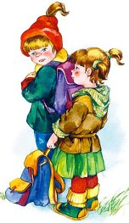
Маша и Таня были подругами.
К категориям

Slide 15
Куда ходили девочки вместе?
Ответ

Slide 16
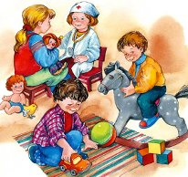
В детский сад.
К категориям

Slide 17
Почему Маша не дала Тане укрыться своим плащом?
Ответ

Slide 18
Потому что боялась промокнуть сама.
- Я не могу, я промокну! – нагнув голову в капюшоне, ответила Маша Тане.
К категориям

Slide 19
Что сказала воспитательница девочкам, когда узнала, что Маша не дала Тане укрыться плащом?
Ответ

Slide 20
- Так вы могли бы укрыться одним плащом, - сказала воспитательница и, взглянув на Машу, покачала головой. – Видно ваша дружба до первого дождя.
К категориям

Slide 21
Обе девочки густо покраснели: Маша за себя, а Таня?
Ответ

Slide 22
Обе девочки густо покраснели: Маша за себя, а Таня за Машу.
К категориям

Slide 23
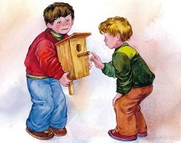
За что Костя пообещал сделать Вове скворечник, а Вова Косте планёр?
Ответ

Slide 24
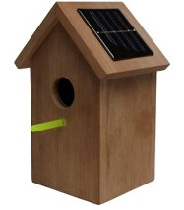
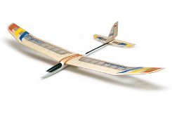
Ни за то и ни за это, а просто так!
К категориям

Slide 25
Пошли два мальчика в лес. В лесу грибы, ягоды, птицы. Загулялись мальчики. Не заметили как день прошёл. Идут домой-боятся: Попадёт нам дома! Остановились на дороге и думают. О чём они думают?
Ответ

Slide 26
Вот остановились они на дороге и думают, что лучше: соврать или правду сказать?
К категориям

Slide 27
По улице шли мальчик и девочка. А впереди них шла старушка. Было очень скользко. Старушка поскользнулась и упала. Мальчик бросился на помощь старушке. Кем приходилась мальчику старушка?
Ответ

Slide 28
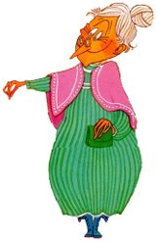
Просто старушка.
К категориям

Slide 29
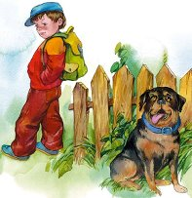
Собака яростно лаяла. Прямо перед ней, прижавшись к забору, сидел маленький взъерошенный котёнок и жалобно мяукал. Неподалёку стояли два мальчика. Что они делали?
Ответ

Slide 30
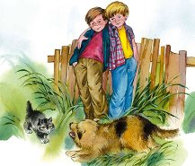
Стояли и ждали, что будет.
Ничего не делали.
К категориям

Slide 31
Вопрос по рассказу «Что легче?»
Что сказали мальчики, придя домой и что им за эти было?
Ответ

Slide 32
Первый мальчик сказал матери, что деда встретил, а дед тут как тут – в гости идёт. Узнала мать правду. За первую вину рассердилась, а за ложь вдвое. А второй мальчик как пришёл, так с порога во всём повинился. Поворчала на него тётка да и простила его.
К категориям

Slide 33
Дядя сел на чемодан и вынул записную книжку.
- Ну, ребята, что кому привезти?
Что ответили ребята.
Ответ

Slide 34
- Мне куклу сказала Маша.
- Тележку! Автомобиль! – кричали ребята.
К категориям

Slide 35
Дядя сел на чемодан и вынул записную книжку.
- Ну, ребята, что кому привезти?
…, …! – кричали ребята. Почему Петя молчал?
Ответ

Slide 36
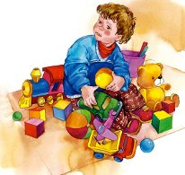
Один Петя молчал. У него дома весь угол был завален игрушками, и Петя никак не мог вспомнить, чего у него нет.
К категориям

Slide 37
У меня есть знакомые: Миша, Вова и их мама. Когда мама бывает на работе, я захожу проведать мальчиков.
-Здравствуйте! – кричат мне оба. Какой вопрос они задают всегда?
Ответ

Slide 38
Что вы нам принесли?
К категориям

Slide 39
Какой подарок принесла знакомая Мише, Вове и их маме?
Ответ

Slide 40
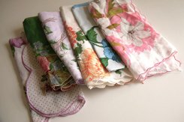
Носовой платок.
К категориям

Slide 41
Кому решили отдать подарок, который принесла знакомая Мише, Вове и их маме и почему?
Ответ

Slide 42
Маме. Потому что ребятам не понравился подарок и он им был не нужен.
- Кому он нужен? Он никому не нужен. Отдайте его маме.
- Отдайте его маме, - повторил за братом Вова.
К категориям

